Slide 1
Video..?

Slide 2
Inhaltsverzeichnis
Einstieg
Mechanik
Elektronik
Informatik
Vorführung
Diskussionsrunde

Slide 3
Mechanik
Roboter komplett
Chassis
Seilwinden
Magnetkopplung
Übersicht
Notes:
Mechanische Funktionsübersicht:
Chassis
Seilwinden
Magnetkopplung

Slide 4
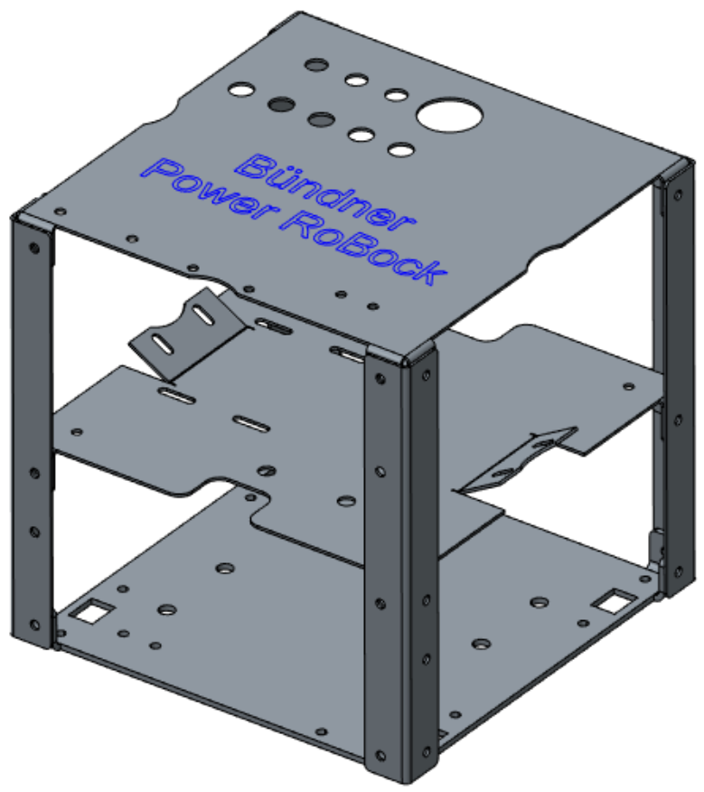
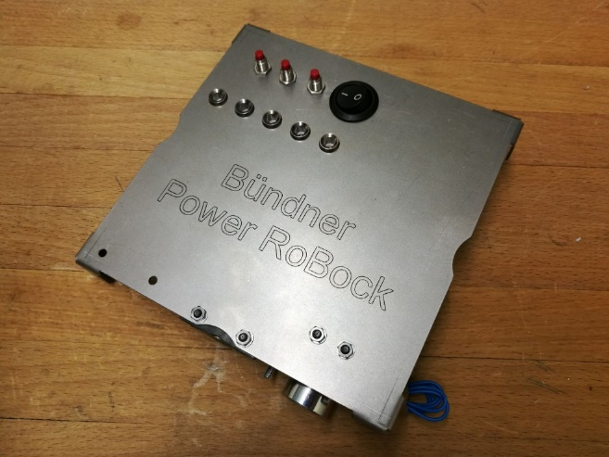
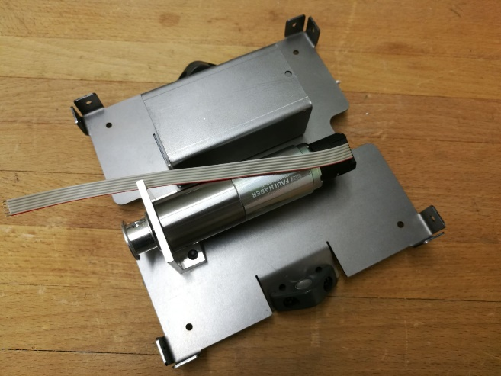
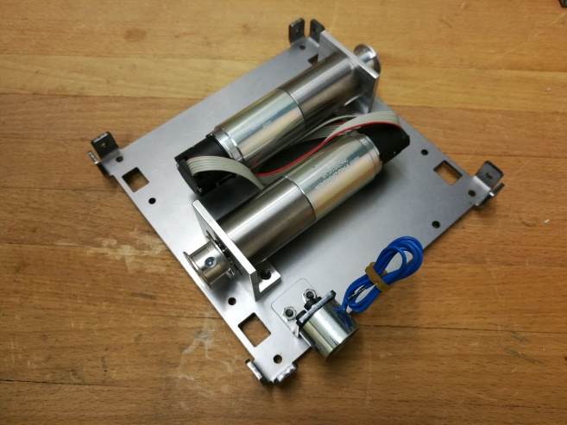
Mechanik
Chassis
Notes:
Chassis bestehend aus:
Deckplatte
Mittelplatte
Bodenplatte
Div. Befestigungsschrauben
Auf was wurde geachtet?
Stabilität, gegeben durch Mittelplatte
Platzoptimierung
Einfache Zugänglichkeit der Komponente
Verbindungselemente wurden einheitlich gewählt

Slide 5
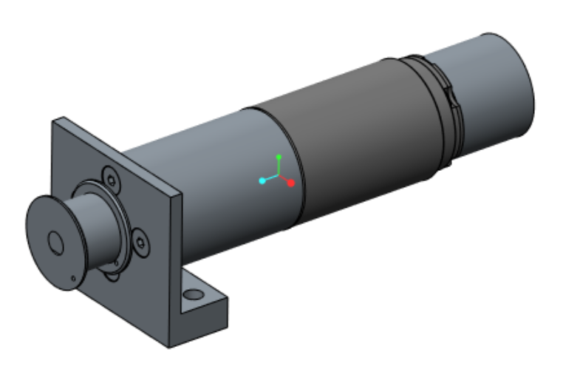
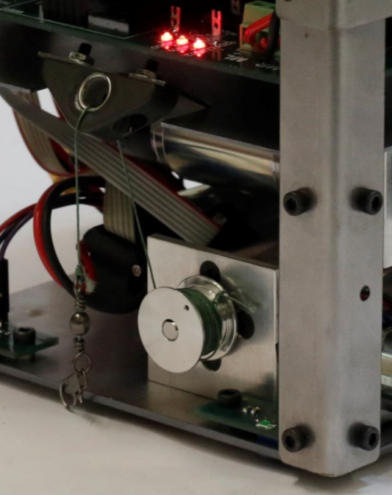
Mechanik
Seilwinden
Notes:
Seilwinden bestehend aus:
Motor, Getriebe und Encoder
Halterung
Seiltrommel
Seil + Seilöse
Befestigungsschrauben, madenschraube
Auf was wurde geachtet?
Motor ausgelegt auf berechnete und gemessene Kräfte
Seiltrommeldurchmesser angepasst auf Geschwindigkeit

Slide 6
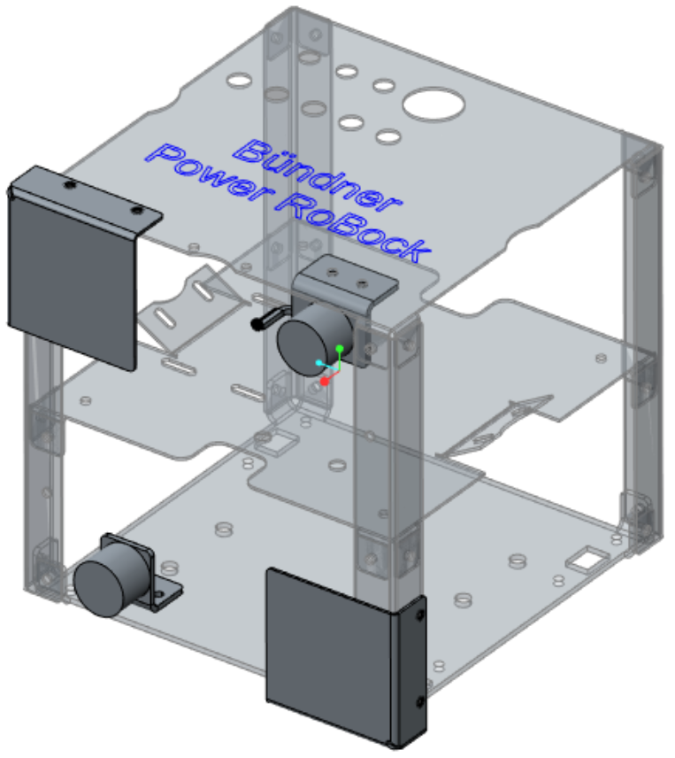
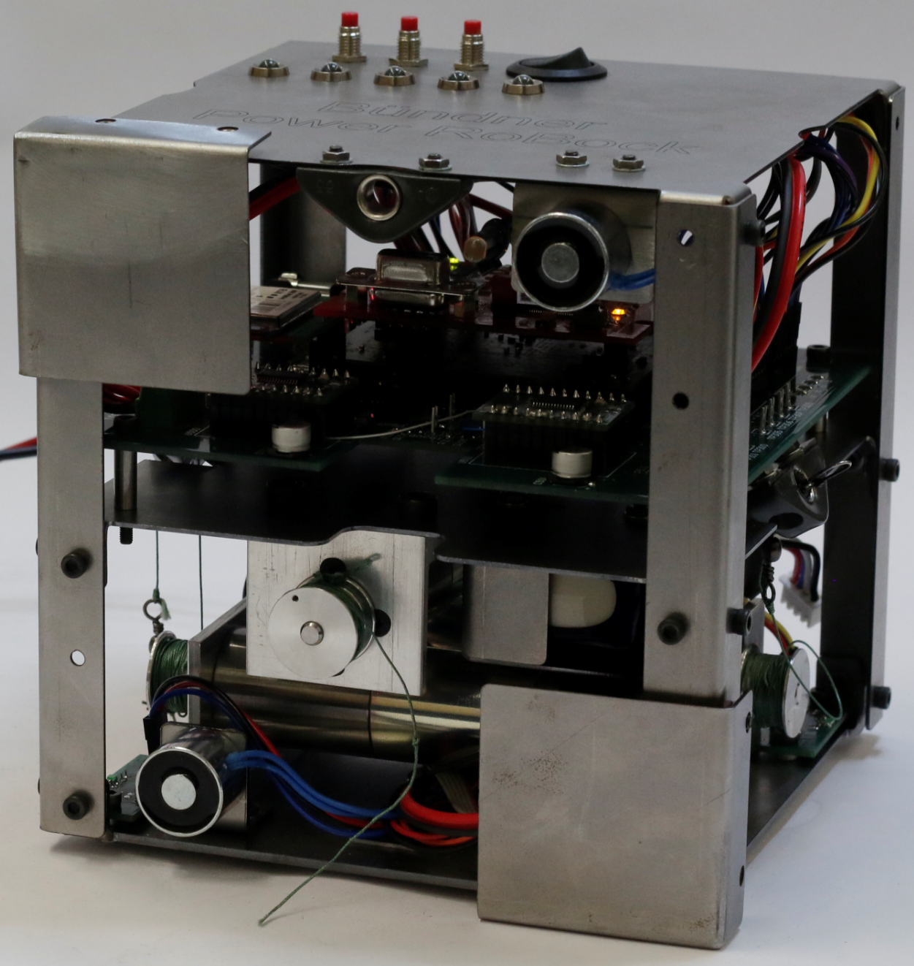
Mechanik
Elektromagnet mit Lichtsensor
Gegenplatte
Magnetkopplung
Elektromagnet
Gegenplatte
Notes:
Magnetkopplung bestehend aus:
2x Elektromagnet
2x Gegenplatte für Magnete von Partnerteam
Lichtsensor zur Erkennung der Kopplung
Befestigungsschrauben
Auf was wurde geachtet?
Magnete und Gegenplatte auf einer Ebene
Anordnung gemäss definierter Schnittstelle mit Partnerteam

Slide 7
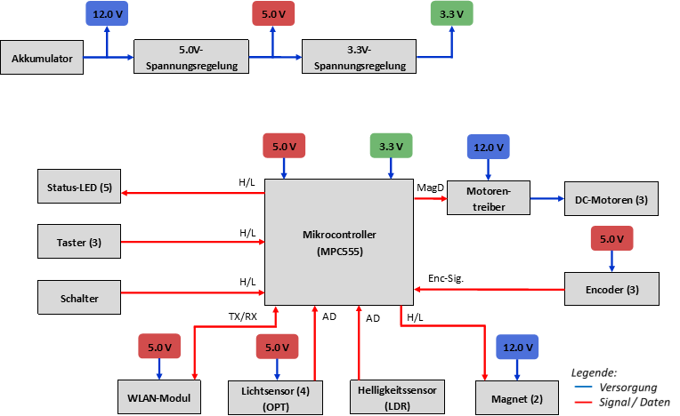
Elektronik

Slide 8
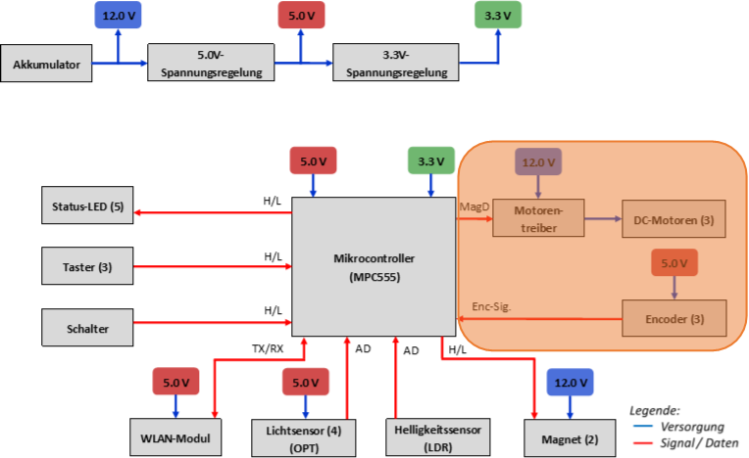
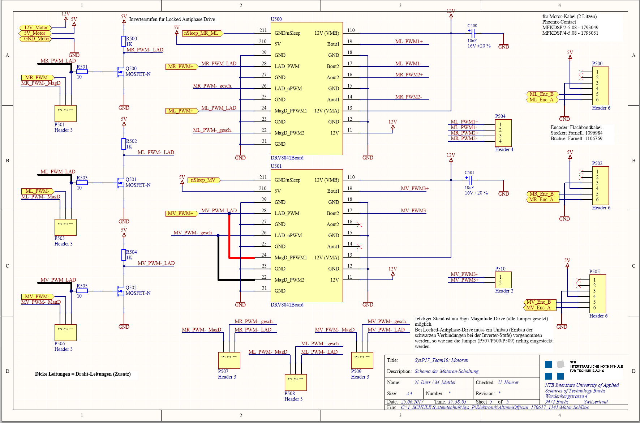
Elektronik
Motoren
Inverterstufen für LAD

Slide 9
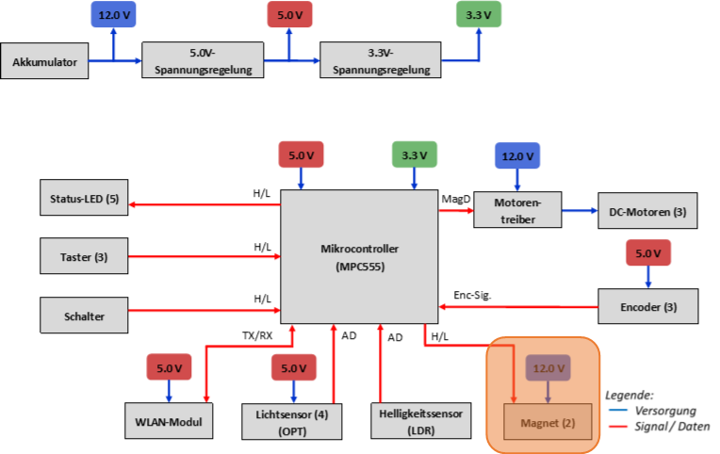
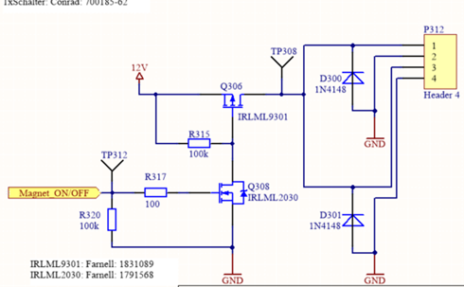
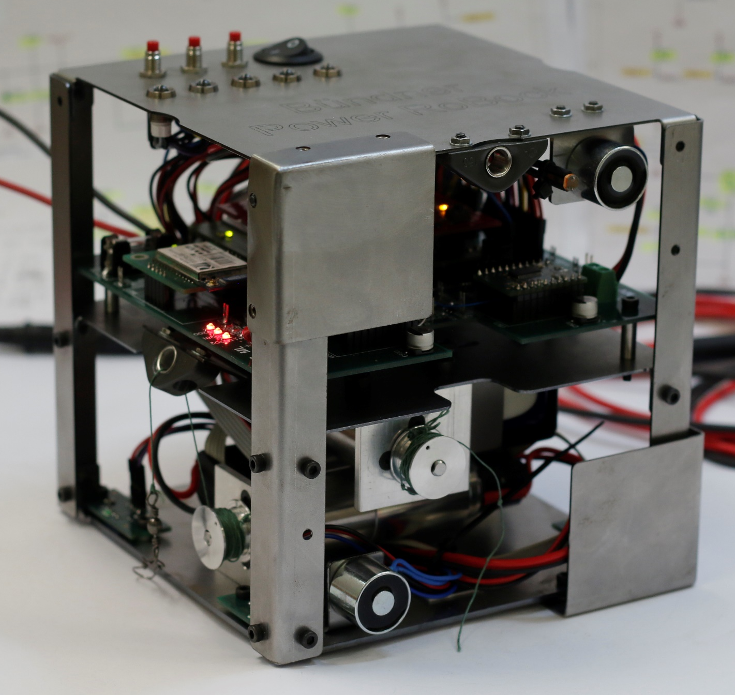
Elektronik
Magnete
+12.0V
0V
leitend
sperrend
-12.0V
0V
0V
+12.0V
+5.0V
0V
leitend
sperrend

Slide 10
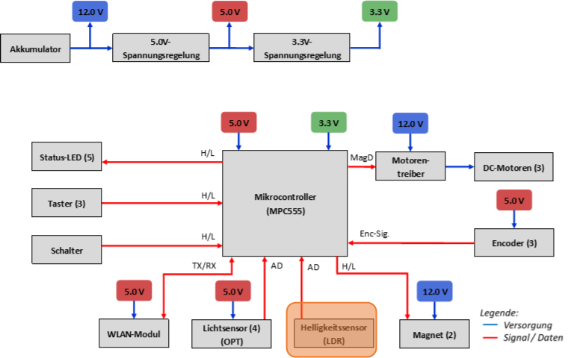
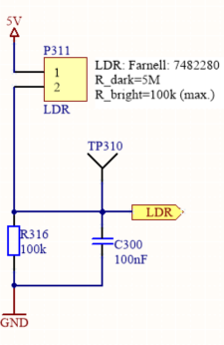
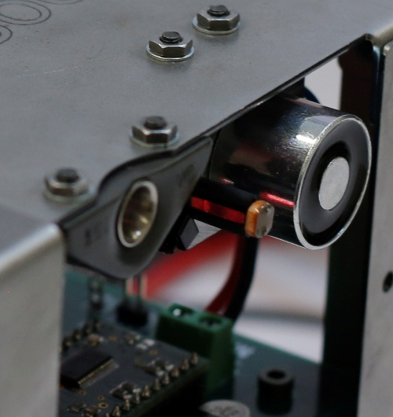
Elektronik
LDR

Slide 11
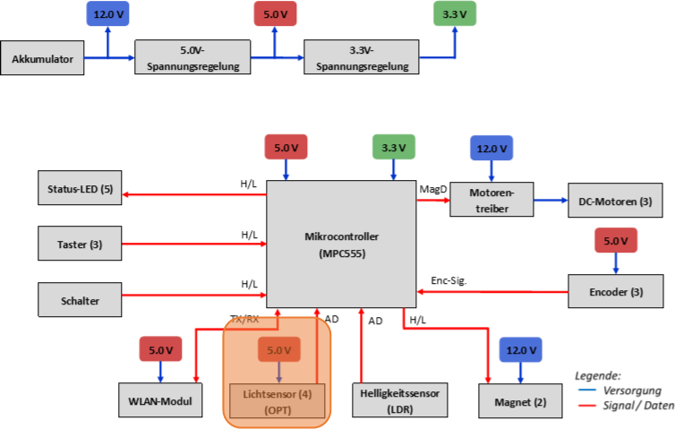
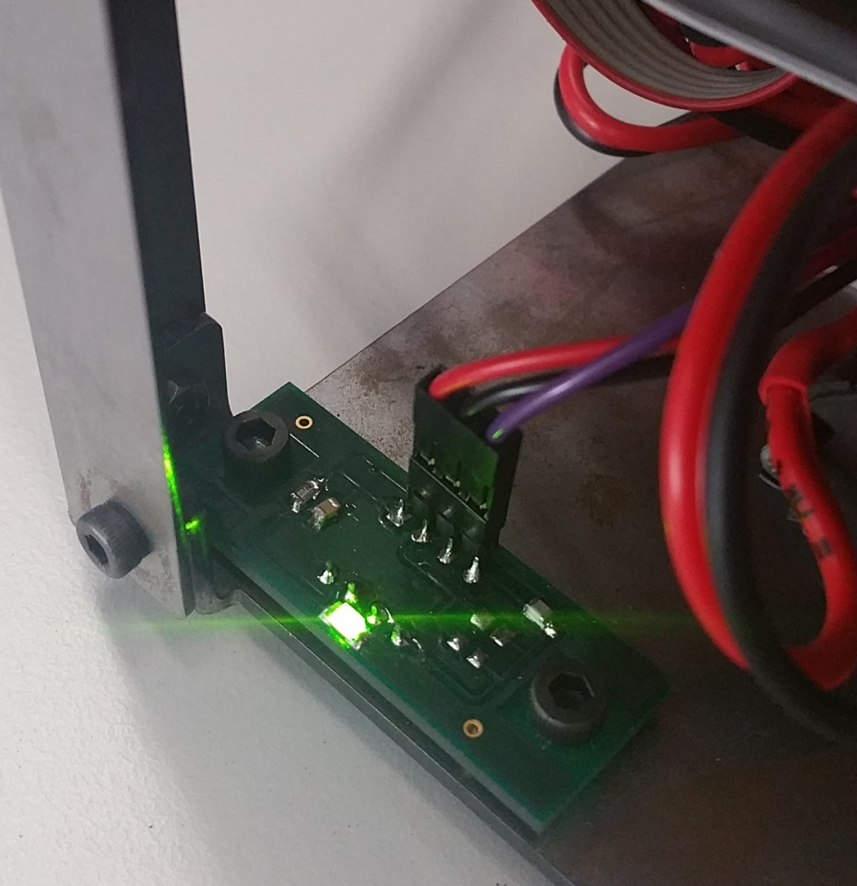
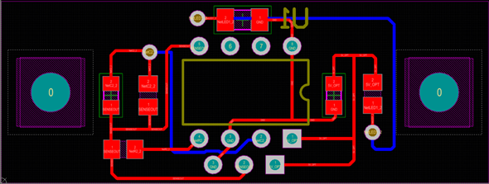
Elektronik
OPT-Lichtsensoren
Stiftleiste>>MPC
OPT101
LED

Slide 12
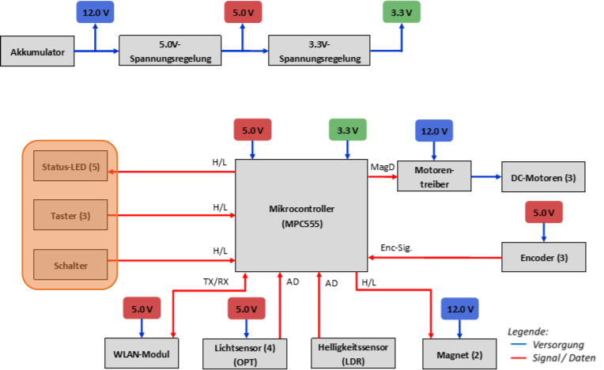
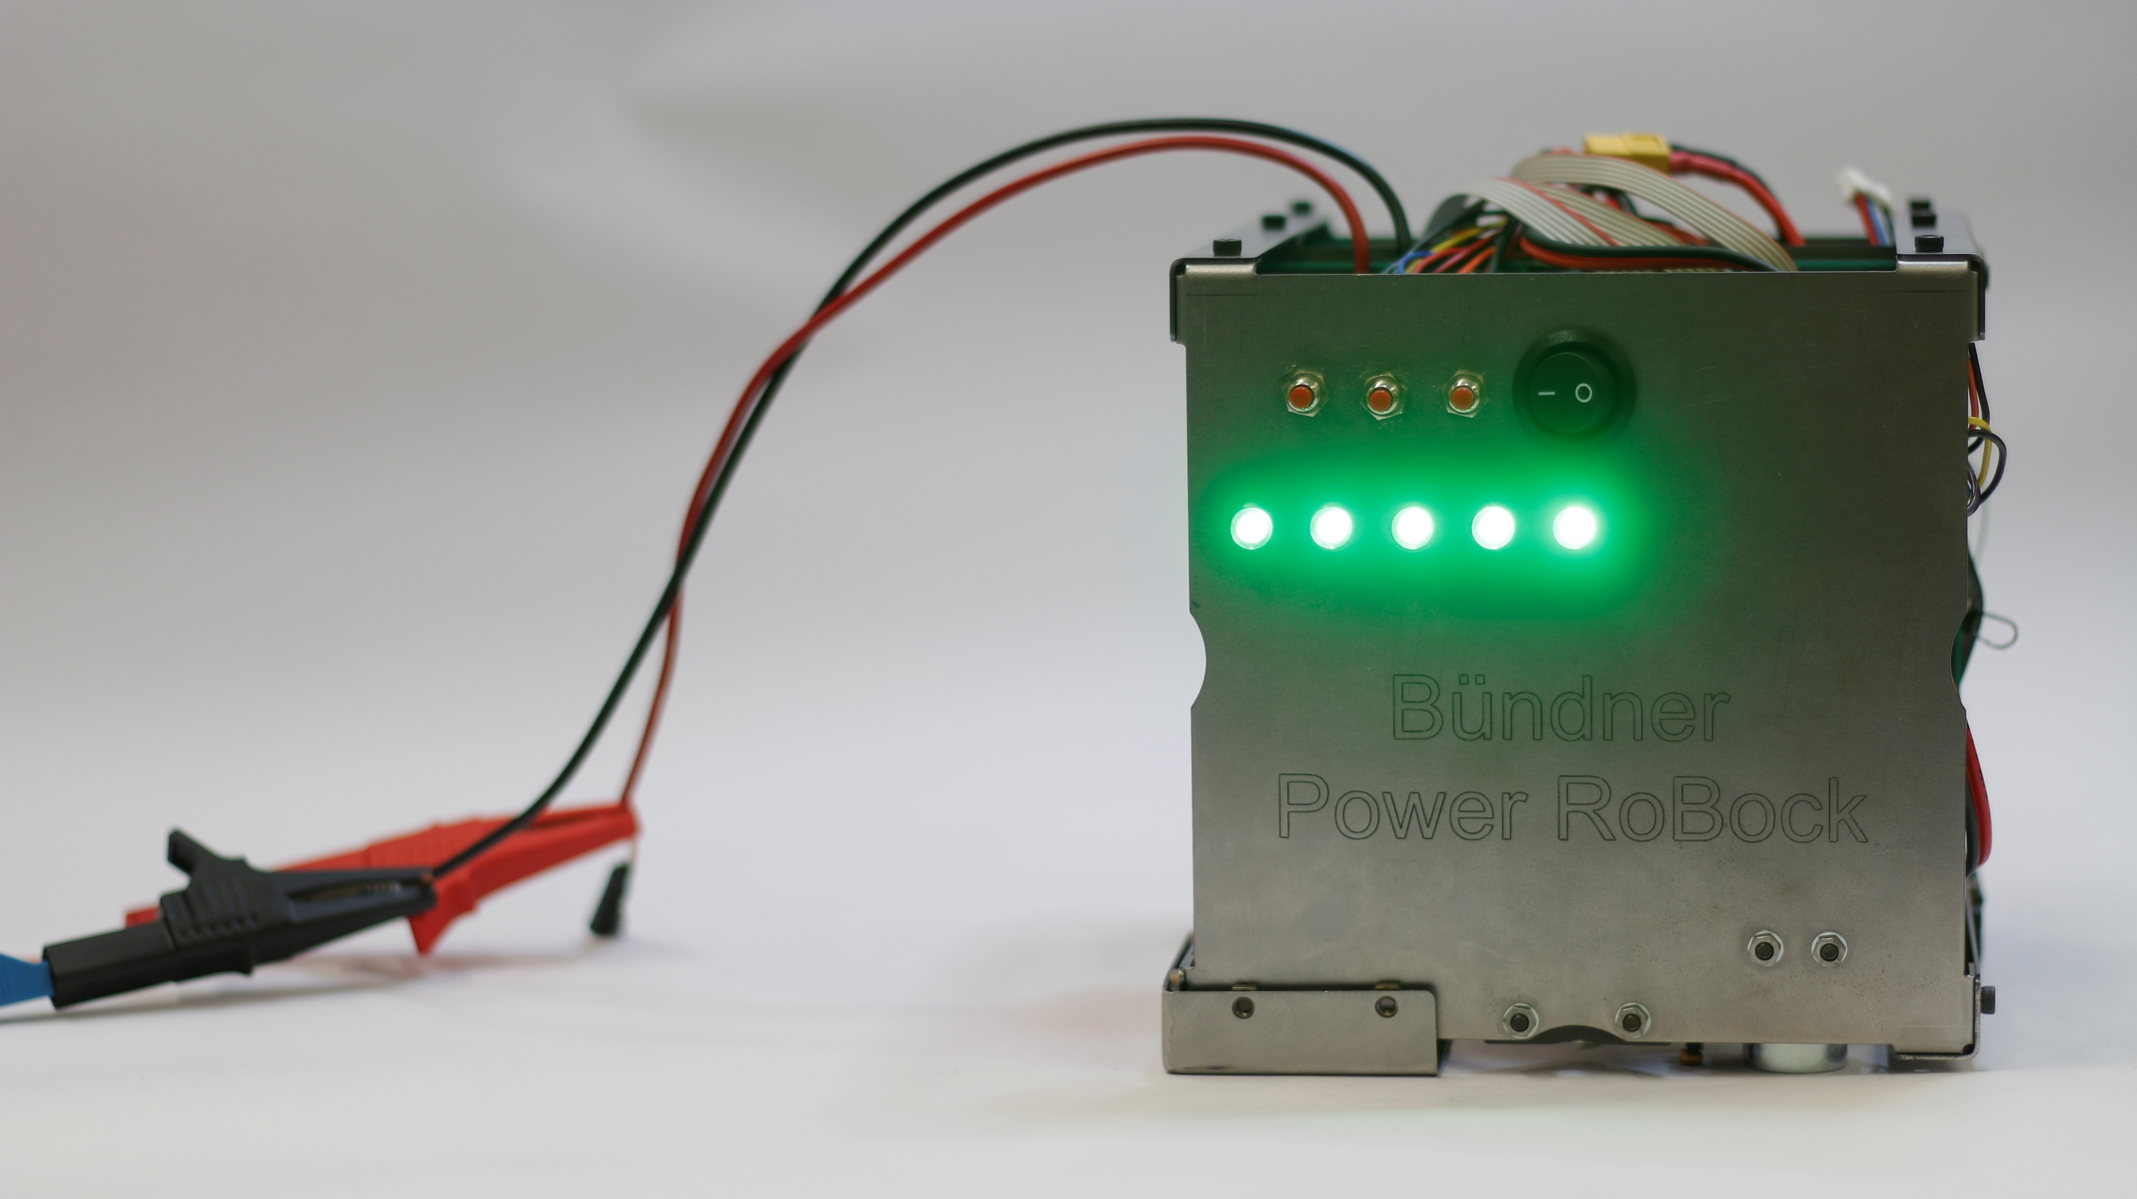
Elektronik
Schalter/Taster und LEDs
Funktionen der LEDs

Slide 13
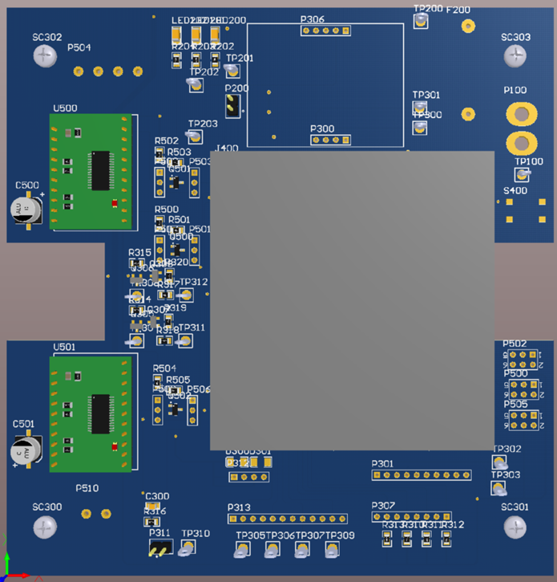
Elektronik
Motor Rechts/Links
Spannungs-LEDs
WIFI-Modul
Hauptplatine
Batterieanschluss
Motoren- treiber
MPC
145
Encoder (3x)
Anschlüsse: Magnete, LEDs, OPTs, Schalter, Taster
Motor Vorne
140

Slide 14
Informatik
- Klassendiagramm
Notes:
10 Klassen
Instanzen rot
Zustände violett
Variablen grün
Methoden blau
Konstanten schwarz

Slide 15
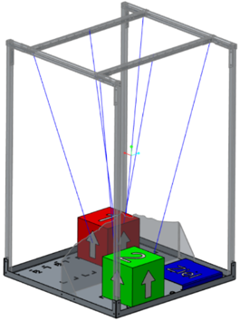
Informatik
Start
Suchposition
Andockposition
Andocken
Kippen
Landen
Ende
Seile aufwickeln
Plattform suchen
LED 1 einschalten
LED 2 und Magnete einschalten
Zum Andocken bewegen
LED 3 einschalten
Seile lösen
LED 4 einschalten
Mitteilung an anderen Roboter
Alle LEDs ausschalten
Startknopf gedrückt oder Startsignal vom Partnerroboter erhalten
Plattformposition übermitteln
Zur Suchposition bewegen
Zur Andockposition bewegen
Zur Plattformposi-tion bewegen
- Start
Roboter und Partnerroboter bereit fürs Andocken
Suchposition erreicht
Andockposition erreicht
Angedockt
Umgekippt
Plattform erreicht
Notes:
Einschalten
Mit Taster Seile aufwickeln
Sobald Startknopf gedrückt

Slide 16
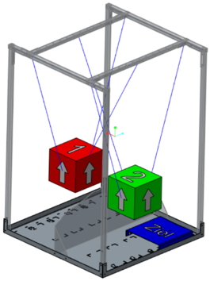
Informatik
Start
Suchposition
Andockposition
Andocken
Kippen
Landen
Ende
Seile aufwickeln
Plattform suchen
LED 1 einschalten
LED 2 und Magnete einschalten
Seile lösen
LED 4 einschalten
Mitteilung an anderen Roboter
Alle LEDs ausschalten
Startknopf gedrückt oder Startsignal vom Partnerroboter erhalten
Plattformposition übermitteln
Zur Suchposition bewegen
Zur Andockposition bewegen
Zur Plattformposi-tion bewegen
Zum Andocken bewegen
LED 3 einschalten
- Suchposition
Roboter und Partnerroboter bereit fürs Andocken
Suchposition erreicht
Andockposition erreicht
Angedockt
Umgekippt
Plattform erreicht
Notes:
Einschalten
Mit Taster Seile aufwickeln
Sobald Startknopf gedrückt

Slide 17
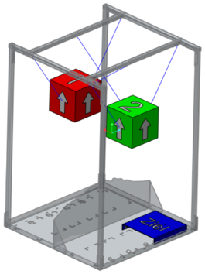
Informatik
Start
Suchposition
Andockposition
Andocken
Kippen
Landen
Ende
Seile aufwickeln
Plattform suchen
LED 1 einschalten
LED 2 und Magnete einschalten
LED 3 einschalten
Seile lösen
LED 4 einschalten
Mitteilung an anderen Roboter
Alle LEDs ausschalten
Startknopf gedrückt oder Startsignal vom Partnerroboter erhalten
Plattformposition übermitteln
Zur Suchposition bewegen
Zur Andockposition bewegen
Zur Plattformposi-tion bewegen
Zum Andocken bewegen
- Andockposition
Roboter und Partnerroboter bereit fürs Andocken
Suchposition erreicht
Andockposition erreicht
Angedockt
Umgekippt
Plattform erreicht
Notes:
Einschalten
Mit Taster Seile aufwickeln
Sobald Startknopf gedrückt

Slide 18
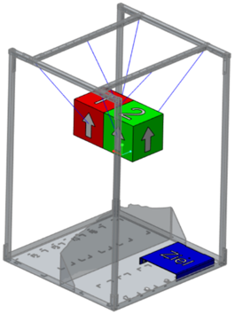
Informatik
Start
Suchposition
Andockposition
Andocken
Kippen
Landen
Ende
Seile aufwickeln
Plattform suchen
LED 1 einschalten
LED 2 und Magnete einschalten
LED 3 einschalten
Seile lösen
LED 4 einschalten
Mitteilung an anderen Roboter
Alle LEDs ausschalten
Startknopf gedrückt oder Startsignal vom Partnerroboter erhalten
Plattformposition übermitteln
Zur Suchposition bewegen
Zur Andockposition bewegen
Zur Plattformposi-tion bewegen
Zum Andocken bewegen
- Andocken
Roboter und Partnerroboter bereit fürs Andocken
Suchposition erreicht
Andockposition erreicht
Angedockt
Umgekippt
Plattform erreicht
Notes:
Einschalten
Mit Taster Seile aufwickeln
Sobald Startknopf gedrückt

Slide 19
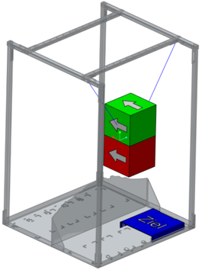
Informatik
Start
Suchposition
Andockposition
Andocken
Kippen
Landen
Ende
Seile aufwickeln
Plattform suchen
LED 1 einschalten
LED 2 und Magnete einschalten
LED 3 einschalten
Seile lösen
LED 4 einschalten
Mitteilung an anderen Roboter
Alle LEDs ausschalten
Startknopf gedrückt oder Startsignal vom Partnerroboter erhalten
Plattformposition übermitteln
Zur Suchposition bewegen
Zur Andockposition bewegen
Zur Plattformposi-tion bewegen
Zum Andocken bewegen
- Kippen
Roboter und Partnerroboter bereit fürs Andocken
Suchposition erreicht
Andockposition erreicht
Angedockt
Umgekippt
Plattform erreicht
Notes:
Einschalten
Mit Taster Seile aufwickeln
Sobald Startknopf gedrückt

Slide 20
Informatik
Start
Suchposition
Andockposition
Andocken
Kippen
Landen
Ende
Seile aufwickeln
Plattform suchen
LED 1 einschalten
LED 2 und Magnete einschalten
LED 3 einschalten
Seile lösen
LED 4 einschalten
Mitteilung an anderen Roboter
Alle LEDs ausschalten
Startknopf gedrückt oder Startsignal vom Partnerroboter erhalten
Plattformposition übermitteln
Zur Suchposition bewegen
Zur Andockposition bewegen
Zur Plattformposi-tion bewegen
Zum Andocken bewegen
- Landen
Roboter und Partnerroboter bereit fürs Andocken
Suchposition erreicht
Andockposition erreicht
Angedockt
Umgekippt
Plattform erreicht
Notes:
Einschalten
Mit Taster Seile aufwickeln
Sobald Startknopf gedrückt

Slide 21
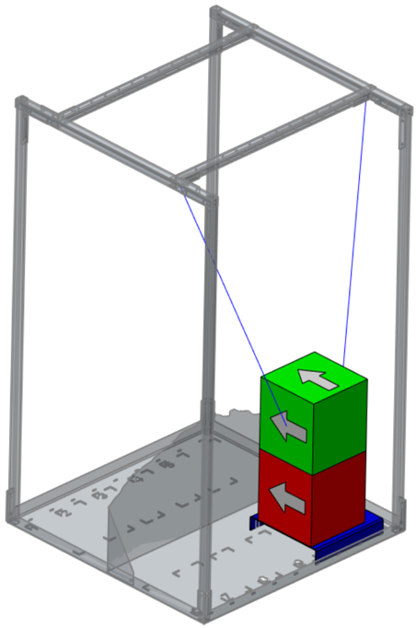
Informatik
Start
Suchposition
Andockposition
Andocken
Kippen
Landen
Ende
Seile aufwickeln
Plattform suchen
LED 1 einschalten
LED 2 und Magnete einschalten
LED 3 einschalten
Seile lösen
LED 4 einschalten
Mitteilung an anderen Roboter
Alle LEDs ausschalten
Startknopf gedrückt oder Startsignal vom Partnerroboter erhalten
Plattformposition übermitteln
Zur Suchposition bewegen
Zur Andockposition bewegen
Zur Plattformposi-tion bewegen
Zum Andocken bewegen
- Ende
Roboter und Partnerroboter bereit fürs Andocken
Suchposition erreicht
Andockposition erreicht
Angedockt
Umgekippt
Plattform erreicht
Notes:
Einschalten
Mit Taster Seile aufwickeln
Sobald Startknopf gedrückt

Slide 22
Wurden die Forderungen der Anforderungsliste erfüllt?
Nicht komplett, Punkt 5.5.9 (Gewicht der Seilhalterungen <10g) wurde übersehen und somit nicht eingehalten

Slide 23
Verbesserungs- und Optimierungsmöglichkeiten
Mechanik
Neue Seilhalterungen
Chassis aus Aluminium (Rost / Gewichtsoptimierung)
Elektronik
Verbesserungen beim Layout (Leitungen / Encoder-Stecker)
Feinsicherung zu den Motoren und ein Polyswitch für die restliche Schaltung
Informatik
Einfacheres Kommunikationskonzept von Anfang an definieren

Slide 24

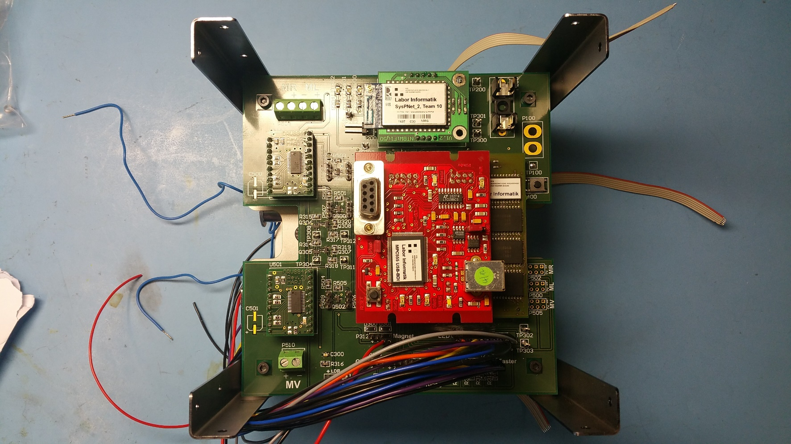
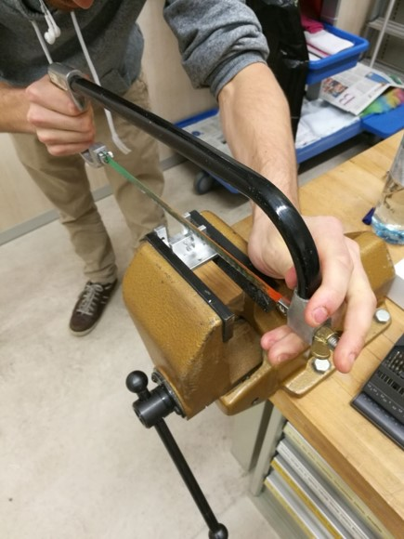
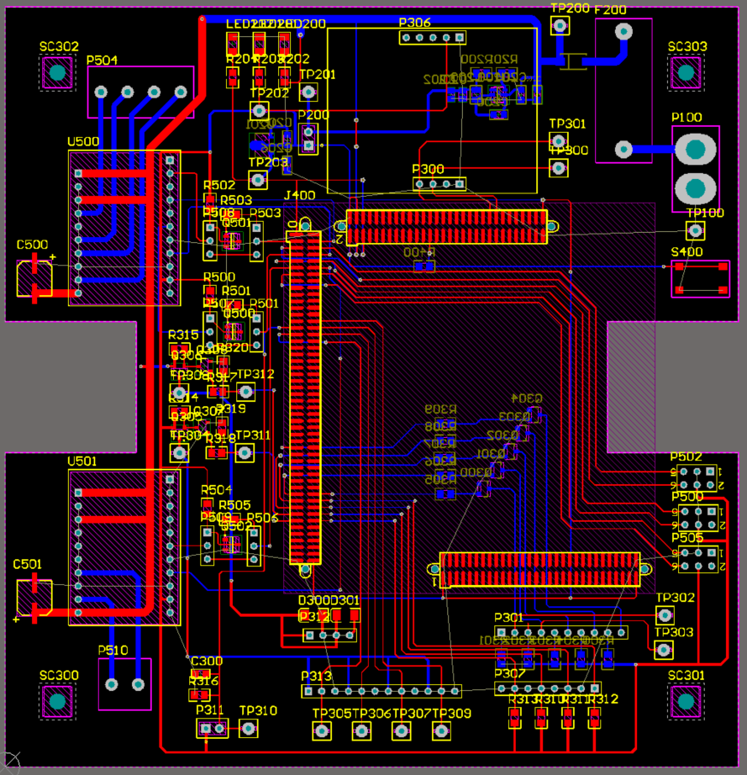
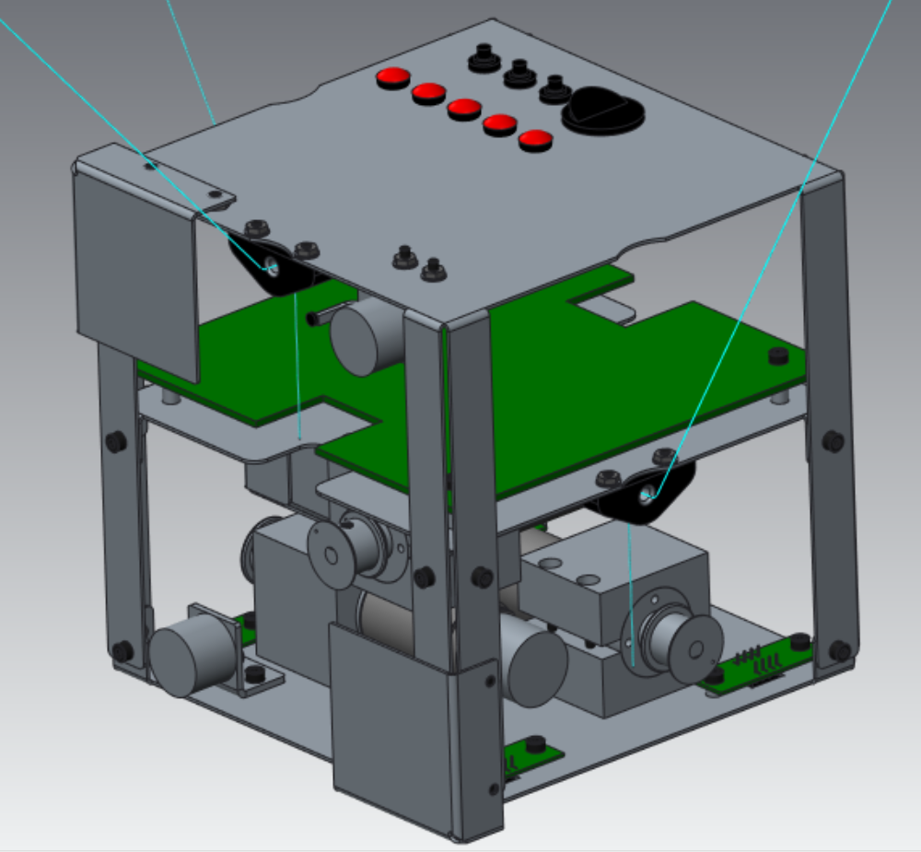
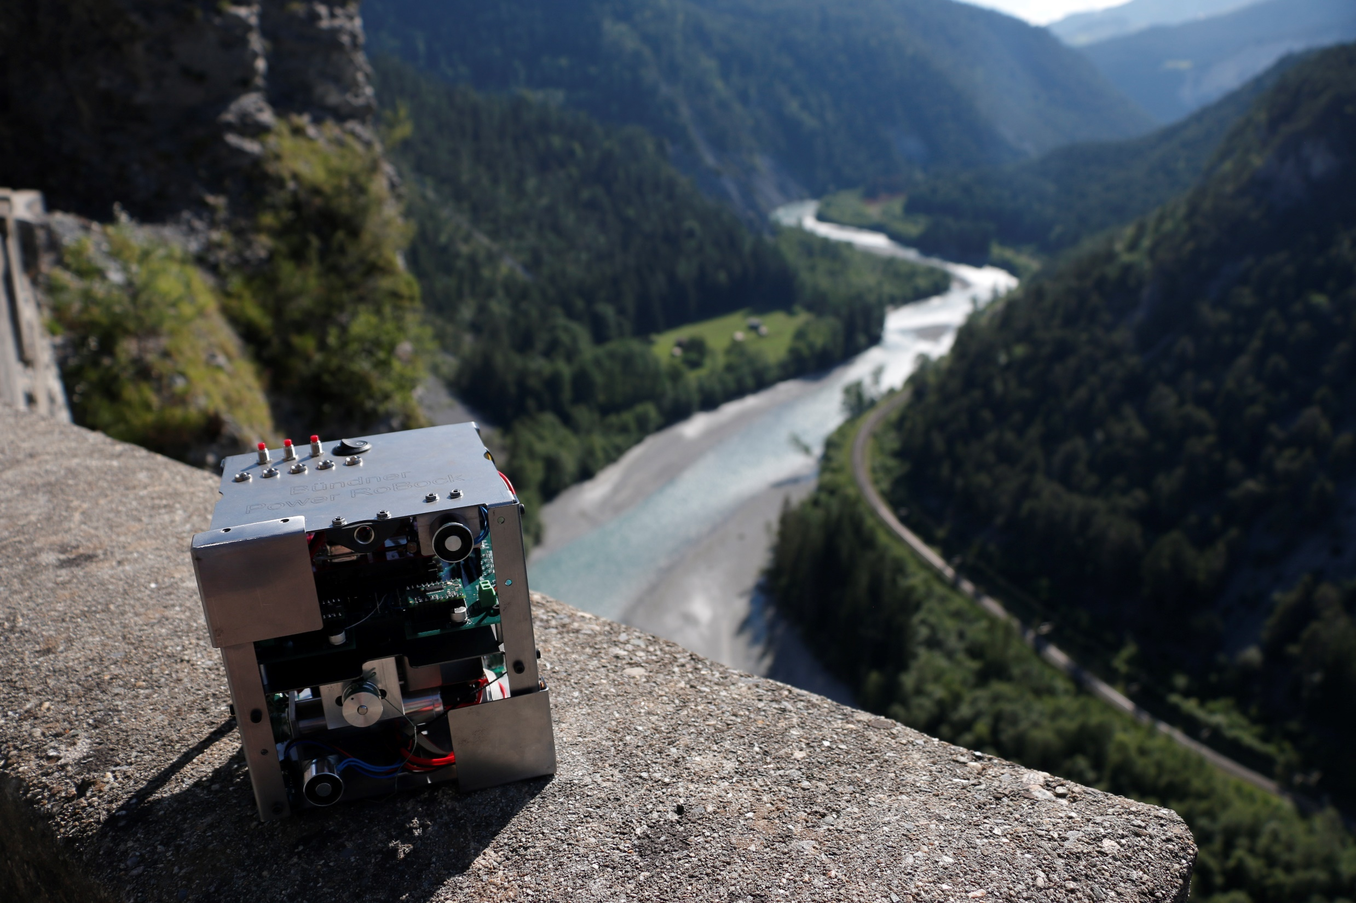
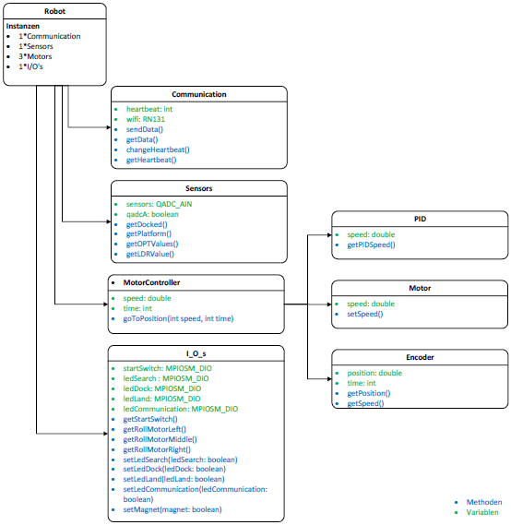

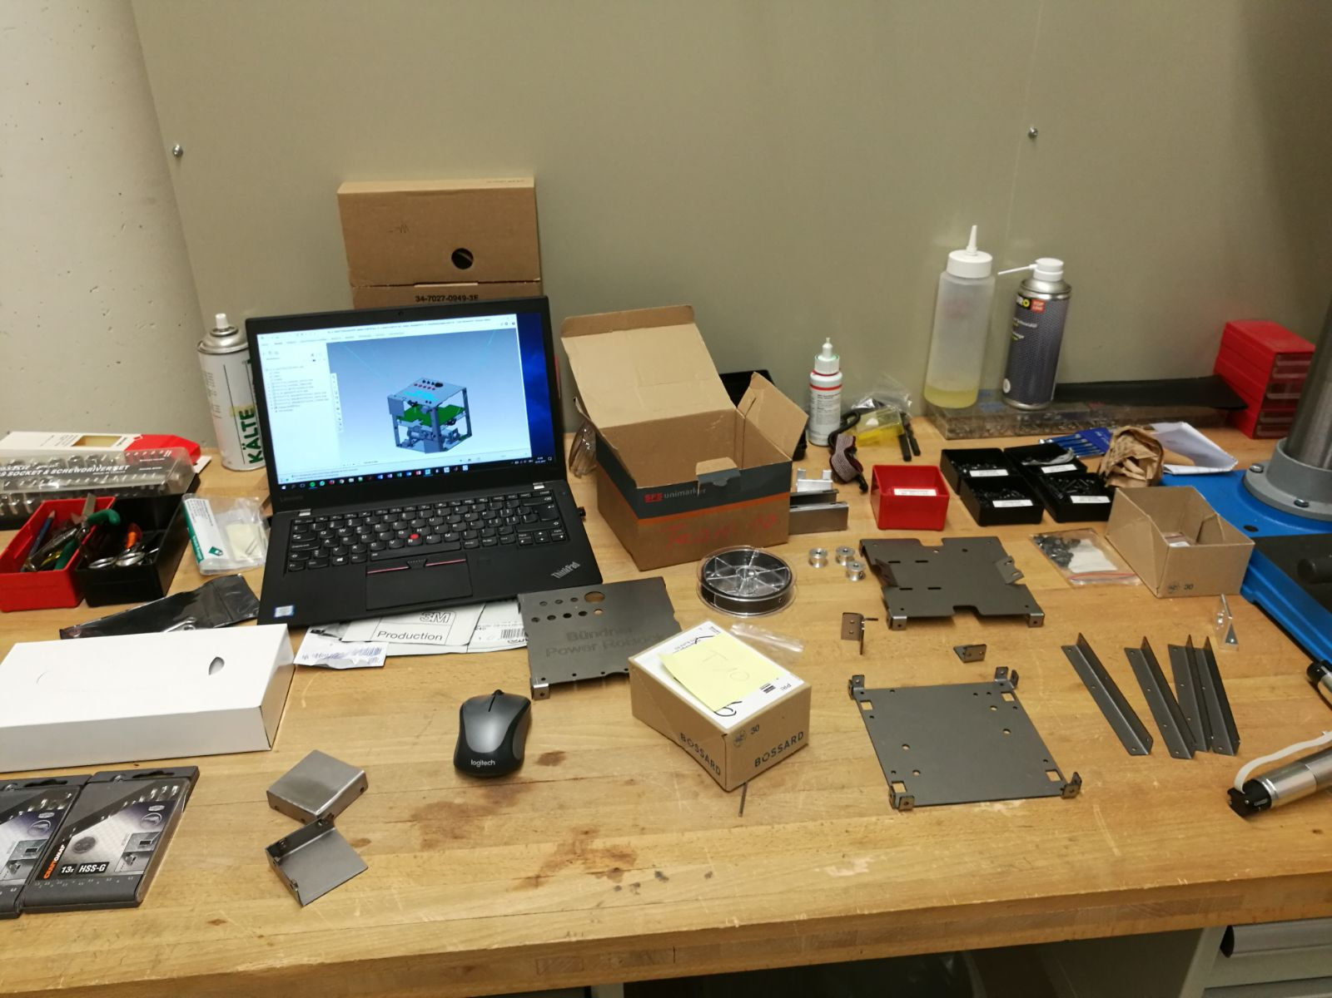
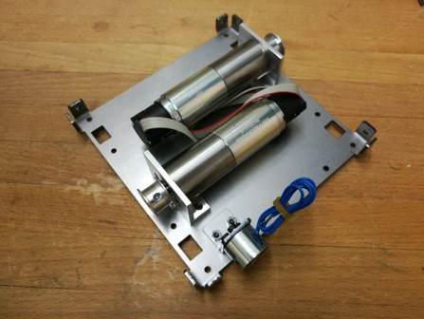
Vorführung

Slide 25
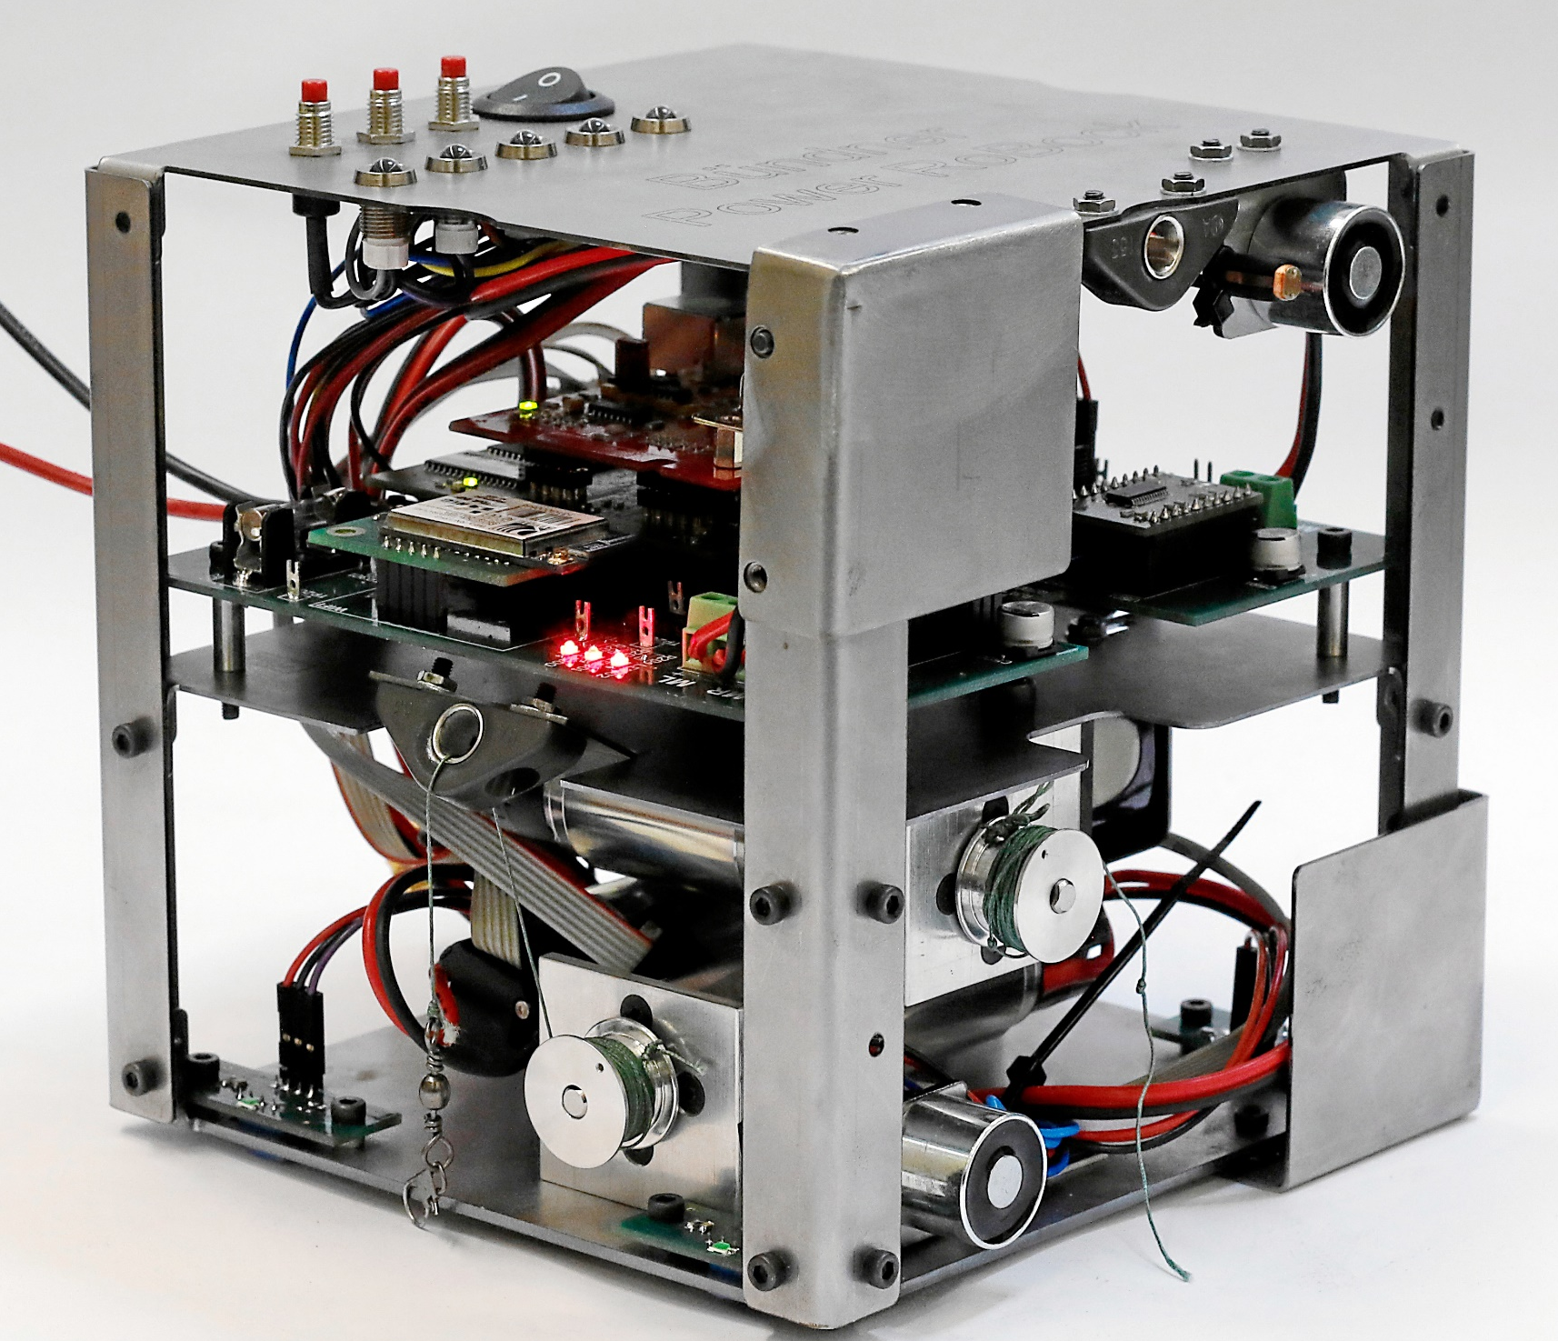
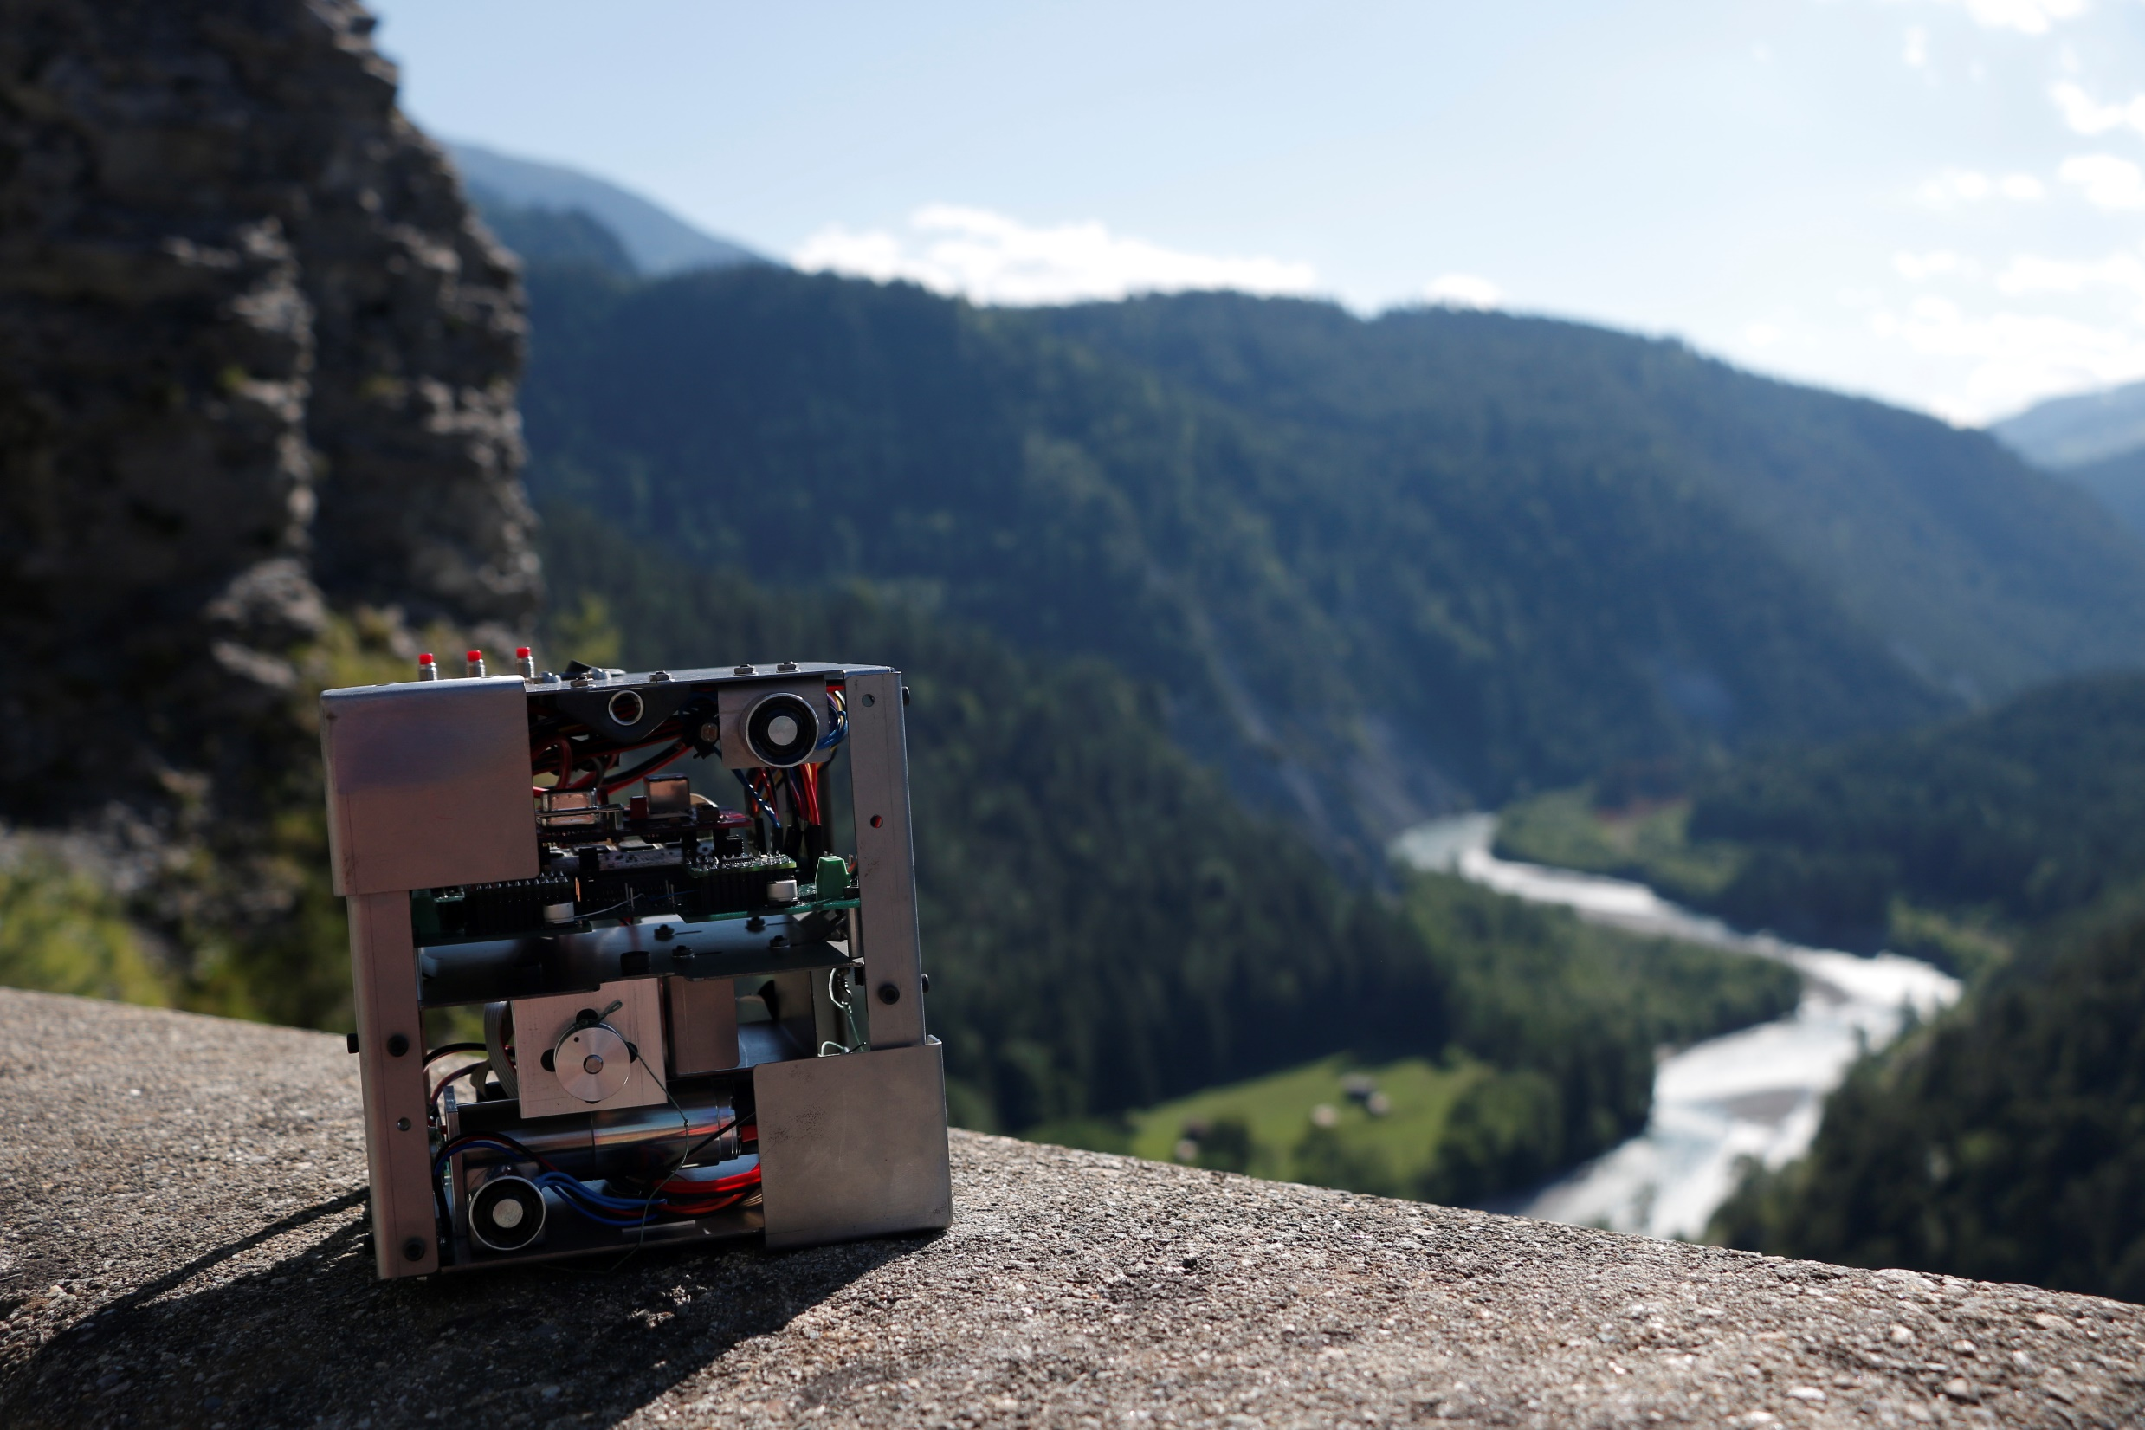
Diskussionsrunde

Slide 26
Bündner-Power-RoBock

Slide 27
Vorführung

